Slide 1

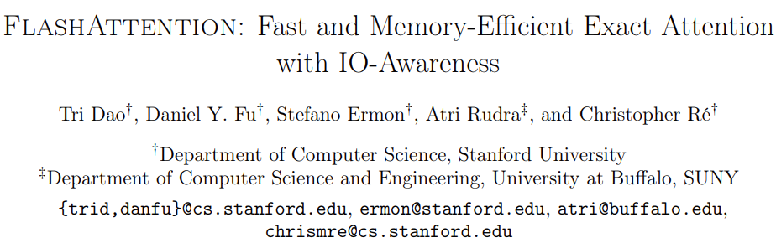
编译论坛
FLASHATTENTION：一种具有 IO 感知，且兼具快速、
内存高效的新型注意力算法
嘉宾：牛贺奔
嘉宾：牛贺奔

Slide 2
目录
背景
传统Attention
Flash Attention概述
Flash Attention实现思路
效果

Slide 3
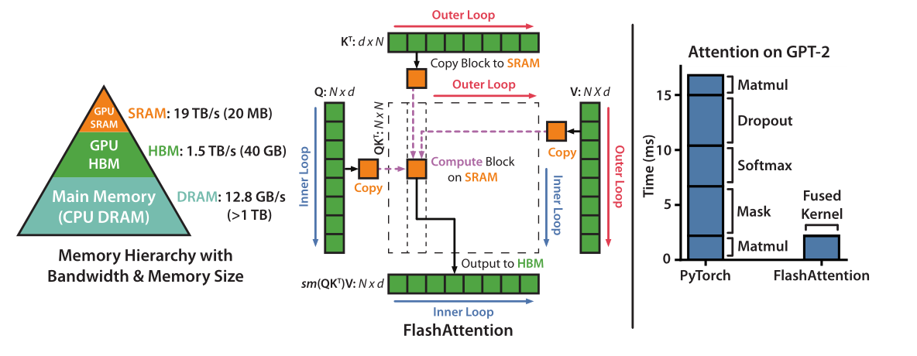
背景
Transformer 模型已是图像分类、自然语言处理等分支领域中最为常见的架构。这种模型核心的自注意力机制（self-attention）的时间和存储复杂度在序列长度上属于二次型。
于是有人提出近似注意力的方法，来减少注意力计算和内存需求。但它们过于关注降低每秒所执行的浮点运算次数（FLops），并且倾向于忽略来自内存访问(IO)的开销。

Slide 4

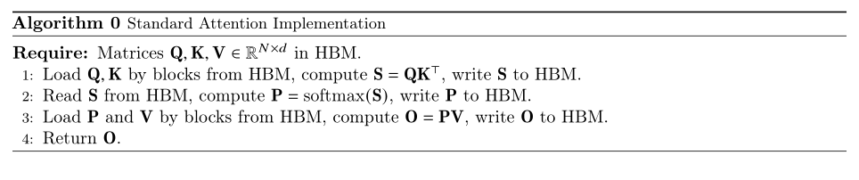
传统Attention
在传统的Attention中，Q,K,V作为输入，大小为N×d，如下图所示，在计算中需要存储中间值S和P到HBM中，这会极大占用HBM（高带宽显存）。

Slide 5
FLASH ATTENTION
FlashAttention旨在避免从 HBM（High Bandwidth Memory）中读取和写入注意力矩阵。这需要做到：
(1)在不访问整个输入的情况下计算softmax函数的缩减；
(2)在后向传播中不能存储中间注意力矩阵。

Slide 6
实现思路
标准Attention算法由于要计算softmax，而softmax都是按行来计算的，按这个逻辑的话，在和V做矩阵乘之前，需要让 Q,K 的各个分块完成整一行分块的计算。得到Softmax的结果后，再和矩阵V分块做矩阵乘。而在Flash Attention中，将输入分割成块，并在输入块上进行多次传递，从而以增量方式执行softmax缩减。

Slide 7
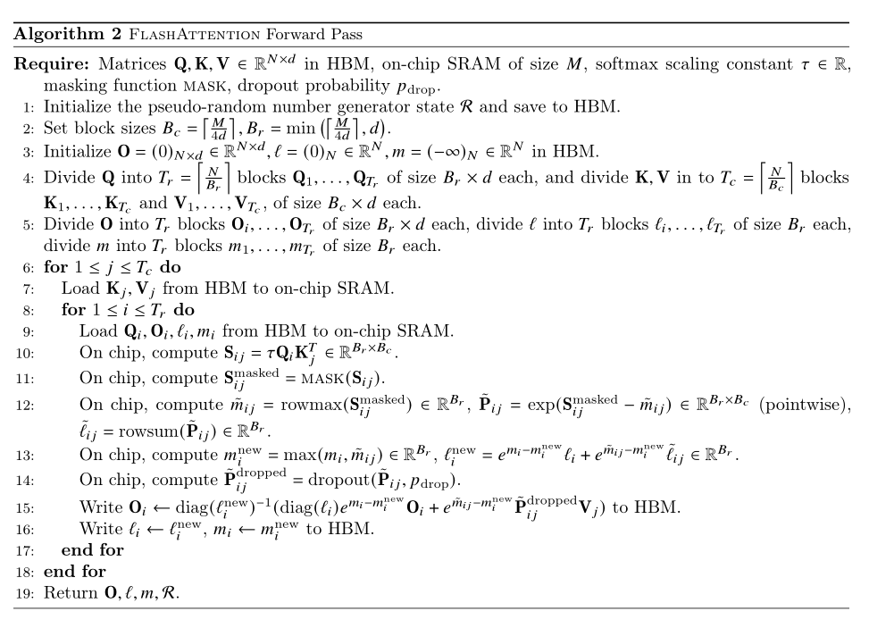
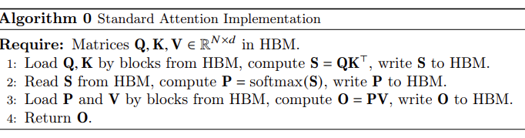
实现思路
相比于标准Attention算法，Flash Attention并不需要存储中间注意力矩阵，存储前向传递的softmax归一化因子，以便在后向传递中快速重新计算芯片上的注意，这比从HBM读取中间注意矩阵的标准方法更快。

Slide 8
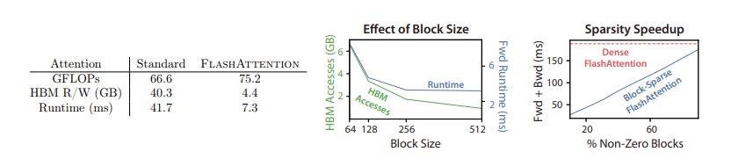
结果
对比标准的Attention机制，Flash Attention虽然由于向后传播需要重新计算导致GFLOPs增加，但是Flash Attention对HBM的I/O和运行时间都有了显著的提高，如下图所示，我们可以看出Flash Attention在I/O减少和加速都有不错的效果。（A100GPU、GPT-2模型）。

Slide 9
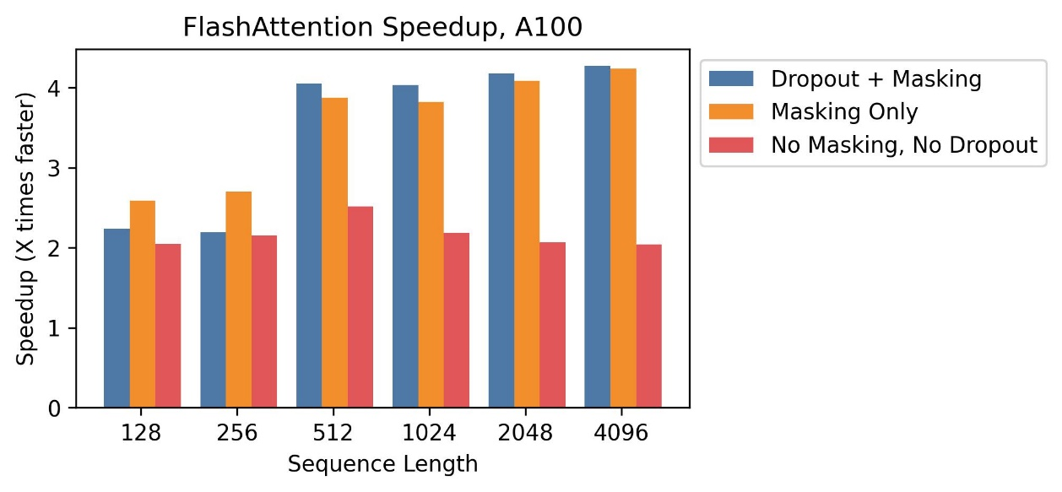
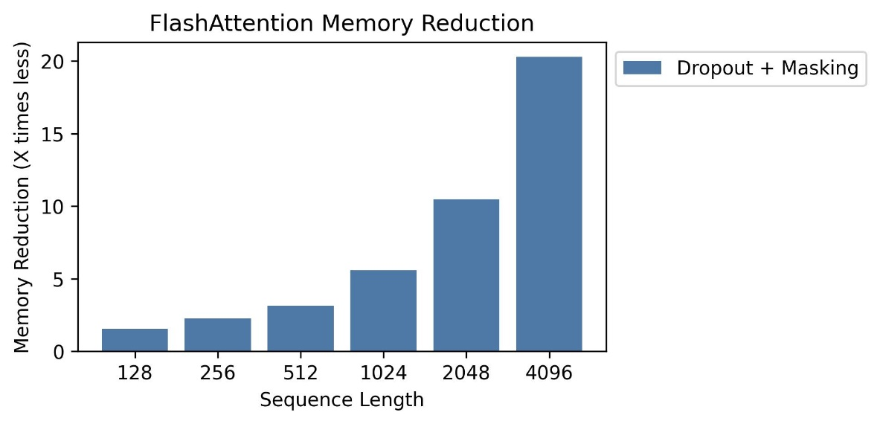
结果
如图所示，Flash-Attention算法在A100显卡上的加速效果，在不同的序列长度下都有不同程度的加速效果。而在右图中展示了随着序列长度的增加，Flash-Attention对于内存消耗有着不断提升的效果。

Slide 10
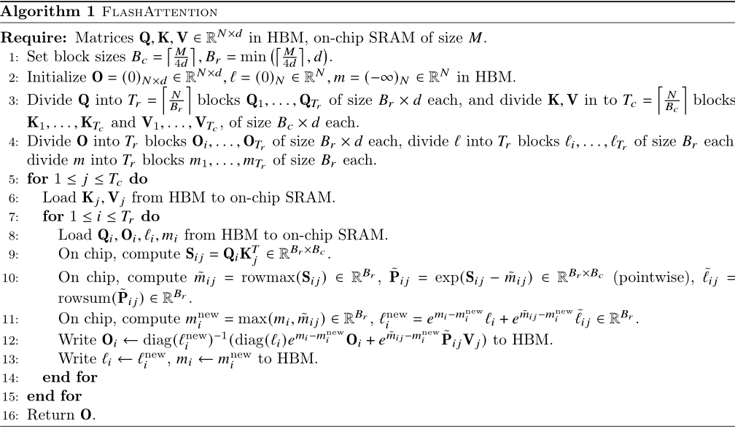
总结
Flash Attention的主要目的是加速和节省内存。主要贡献点：
1.计算softmax时候不需要全量input数据，可以分段计算。
2.反向传播的时候，不存储attention matrix (N^2的矩阵)，而是只存储softmax归一化的系数。

Slide 11
参考资料
FlashAttention: Fast and Memory-Efficient Exact Attention with IO-Awareness
https://gitcode.net/mirrors/HazyResearch/flash-attention?utm_source=csdn_github_accelerator
https://zhuanlan.zhihu.com/p/567167376
先进编译实验室
牛贺奔
2023年2月

